Slide 1
Online restaurant NHà hàng tứ phương
Nhóm 9: Hạ Anh Dũng
Lê Xuân Phú
Nguyễn Thái Huy
Nguyễn Phương Hằng
Hoàng Văn Hiếu
Lê Trung Thông

Slide 2
Outline
1. Tổng quan
2. Các công nghệ được sử dụng
3. Một số chức năng chính
4. Cơ sở dữ liệu
5. Demo sản phẩm

Slide 3
1. Tổng quan
Nhà hàng Tứ Phương online là một ứng dụng cho phép triển khai hệ thống kinh doanh trực tuyến của nhà hàng
Mục đích của ứng dụng là:
Mở rộng độ nhận biết của khách hàng đối với nhà hàng
Nâng cao khả năng kinh doanh online của nhà hàng dựa trên nền tảng web online
Phát triển tương tác của nhà hàng với khách hàng
Tiếp cận nhanh chóng với các khách hàng tiềm năng.

Slide 4



2. Các công nghệ được sử dụng

Slide 5
3. Một số chức năng chính
Người quản lí chung được xem, cập nhật tất cả thông tin trên website nhà hàng.
Nhân viên online của các chi nhánh được cập nhật thông tin riêng của nhà hàng chi nhánh, nhận và xử lí các đơn hàng của khách hàng.
Mọi khách hàng được xem tất cả thông tin trên website, được tiến hành đặt bàn, đặt hàng theo nhu cầu.
Các khách hàng đã đăng kí tài khoản được lưu trữ thông tin cá nhân, tình trạng đặt hàng.

Slide 6
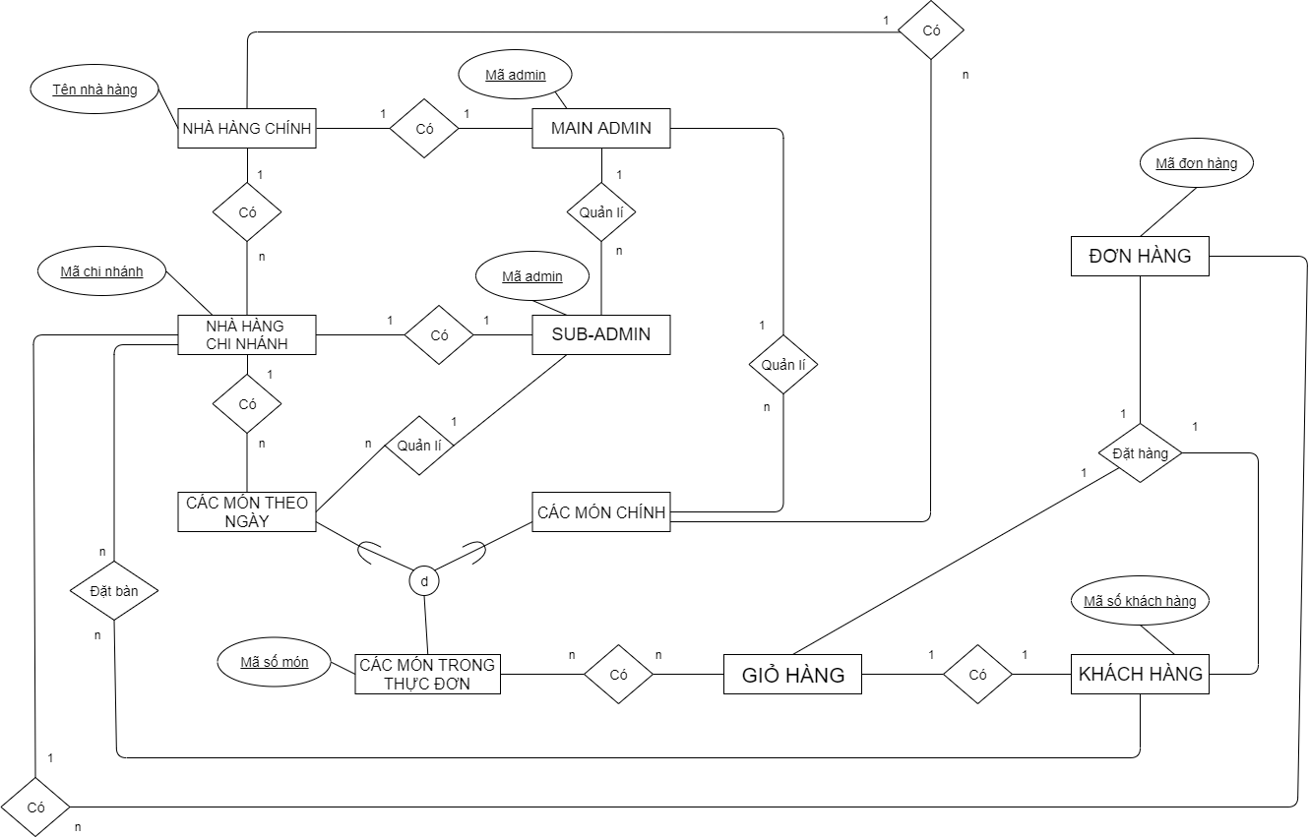
4. Cơ sở dữ liệu

Slide 7
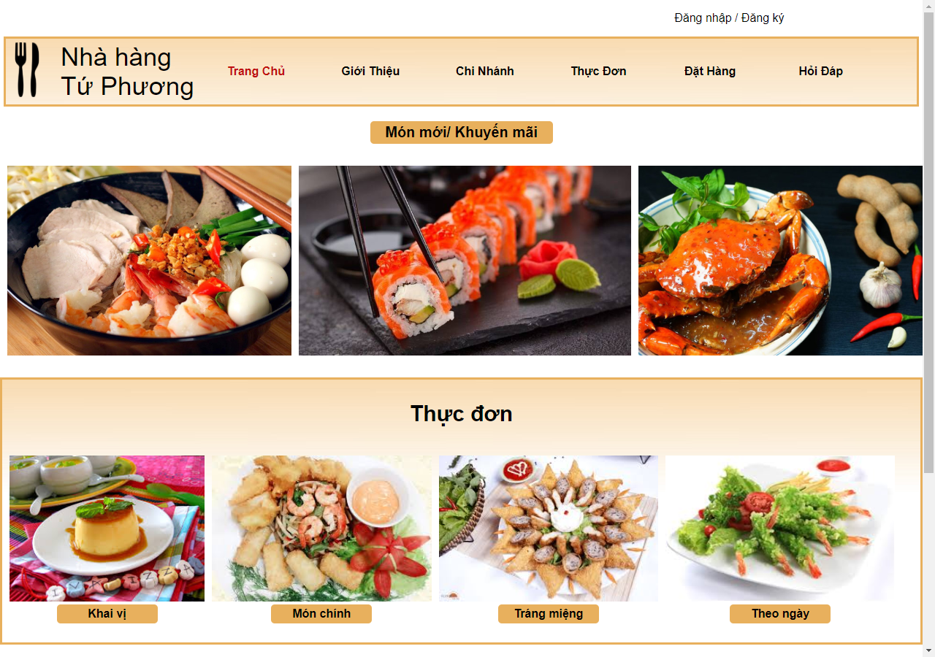
5. Demo sản phẩm

Slide 8
